Slide 1

ReactJS
Adrián Díaz Cervera

Slide 2

Hello React !

Slide 3
React
Angularjs, Ember, Backbone… son frameworks que intentan dar una solución completa, que desventajas tienen:
Te “casas” con ellos, suelen ser muy propietarios.
Suelen ser pesados y tener un rendimiento discreto(*)
Se centran en montar sobre el HTML funcionamiento

Slide 4
React
Que trae React:
Montar HTML con javascript (jsx / tsx) + Virtual DOM
Rendering en cliente y servidor
Binding unidireccional

Slide 5


Problemas binding two way
Por qué puede hacer aguas en escenarios complejos:
Impredecible
Actualizaciones en cascada
Difícil de depurar

Slide 6
JSX / TSX
Montando el HTML con js… pero con truco
public render() {
return (
<tr key={this.props.member.id}>
<td>
<span>{this.props.member.id}</span>
</td>
<td>
<span>{this.props.member.login}</span>
</td>
</tr>
);
}
return (
React.createElement
("tr", {"key": this.props.member.id},
React.createElement("td", null,
React.createElement("span", null, this.props.member.id))
, React.createElement("td", null,
React.createElement("span", null, this.props.member.login))
);
Vamos a cambiar este “HTML” y ver que pasa…

Slide 7

Componente

Slide 8
Componentes
Con react creamos arboles de components, estos componentes pueden tener estado y propiedades.
Componente
Componente
Componente
Componente
Componente

Slide 9
Estado y propiedades
Props
States
Se parecen a los atributos HTML.
Son datos que pueden cambiar (mutables).
Son inmutables.
Ejemplo: lista de usuarios, control que pinta una fila usuario le pasamos como propiedad el usuario actual.
Normalmente solo los usamos en componentes de primer nivel, en los hijos pasamos los datos via props.
Es decir los datos de las propiedades vienen de un control padre.

Slide 10
Componente presentación
Aquí vemos estado y propiedades en acción:
State: Member
MembersPage
Prop: Member
MemberRow

Slide 11
Componente presentación
Aquí vemos estado y propiedades en acción:
State: Member
MembersPage
Prop: Member
MemberRow

Slide 12
Eventos de montaje
constructor(props):
se llama antes del montaje
se debe llamar a super(props) para una inicialización adecuada
componentWillMount():
se invoca justo antes de que ocurra el montaje, antes de render
componentDidMount():
se invoca justo después del montaje
se usa para la inicialización que depende de nodos del DOM, cargar datos desde red, etc.
componentWillUnmount():
se invoca justo antes de remover el componente del DOM, y que éste sea destruido
se usa para realizar “limpieza”: cancelar operaciones pendientes, eliminar referencias, etc.

Slide 13
Eventos de actualización
componentWillReceiveProps(nextProps):
se invoca justo antes que un componente montado reciba nuevas props
es útil para comparar lo pasado con lo futuro, por ejemplo actualizando el estado
no se invoca en el primer montaje
shouldComponentUpdate(nextProps, nextState):
se invoca antes de re-renderizar un componente cuyas props y state han cambiado
la idea es determinar si realmente es necesario re-renderizar el componente
debe retornar true o false, no se invoca en el primer renderizado
componentWillUpdate(nextProps, nextState):
se invoca justo antes de re-renderizar
componentDidUpdate():
se invoca justo después de la actualización
no se invoca en el primer renderizado
sirve para operar en el DOM con el nuevo estado/props actualizados

Slide 14
Eventos de manejo de errores
componentDidCatch(error, info):
un componente se transforma en una frontera de errores al definir este método
se invoca cuando se captura un error en el componente o cualquiera de sus hijos, y que no haya sido capturado antes
permite manejar los errores, por ejemplo, mostrando una UI distinta o mensajes de error

Slide 15
Virtual DOM
React utiliza un DOM Virtual --- ReactDOM
ReactDOM es el “pegamento” entre el modelo de React y el browser
Su misión es renderizar los componentes en el DOM
Es un DOM virtual:
Para cada objeto en el DOM Real hay un objeto en el DOM Virtual correspondiente
Los objetos virtuales al ser modificados no forzan cambios en la pantalla/browser, sólo cuando son renderizados
Es más rápido/eficiente manipular el DOM Virtual que el DOM Real
Cuando se actualiza un componente en el DOM Virtual, React compara con el DOM Real y sólo se renderizan aquellos componentes que cambiaron

Slide 16
Los Componentes tienen propiedades - props
Los componentes aceptan valores de entrada arbitrarios, que se llaman “props”
Se definen cuando el componente es creado
Cada componente por tanto tiene acceso a this.props, que contiene todos estos valores
Los props siempre deben tratarse como sólo-lectura, nunca deben modificarse.
Los cambios dinámicos de interfaz de usuario se manejan con el estado de los componentes.
class App extends Component { render() { return ( <div className="App"> <header className="App-header"> <img src={logo} className="App-logo" alt="logo" /> <h1 className="App-title">{this.props.welcome}</h1> </header> <p className="App-intro"> {this.props.intro} </p> </div> ); } }
ReactDOM.render( <App welcome=”Hola Bienvenido” intro=”To get started…” /> , document.getElementById('root') );

Slide 17
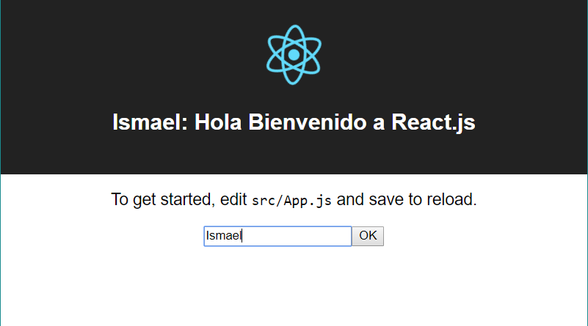
Los Componentes tienen estado - this.state
Se entiende por estado toda información que es relevante para el renderizado del componente, pero que es propio de la definición interna del componente
Se debe considerar como datos privados del componente
El estado se puede modificar durante la vida del componente
Se debe usar la función setState
Generalmente responde a cambios por interacción del usuario, temporizadores, u otros fenómenos.

Slide 18
Estado / usando estado en el método render
class App extends Component { render() { return ( <div className="App"> <header className="App-header"> <img src={logo} className="App-logo" alt="logo" /> <h1 className="App-title"> {this.state.nombre && `${this.state.nombre}: `}{this.props.welcome} </h1> </header> <p className="App-intro"> {this.props.intro} </p> <input type="text" ref={n => this.nombre = n} name="nombre" /> <input type="button" name="OK" onClick={this.handleClick} value="OK" /> </div> ); } }
Se usa accediendo a this.state
El estado inicial se establece en el constructor utilizando asignación directa
Los cambios posteriores deben usar this.setState
El estado puede depender de las props al momento de construcción

Slide 19

Estado / usando estado en el método render
class App extends Component { constructor(props) { super(props) this.state = { nombre : ""} this.handleClick = this.handleClick.bind(this); }
render() { return ( <div className="App"> <header className="App-header"> <img src={logo} className="App-logo" alt="logo" /> <h1 className="App-title"> {this.state.nombre && `${this.state.nombre}: `}{this.props.welcome} </h1> </header> <p className="App-intro"> {this.props.intro} </p> <input type="text" ref={n => this.nombre = n} name="nombre" /> <input type="button" name="OK" onClick={this.handleClick} value="OK" /> </div> ); } }
Todo método que se use para manejar un evento DEBE SER ASOCIADO A this

Slide 20
Estado / usando estado en el método render
class App extends Component { constructor(props) { super(props) this.state = { nombre : ""} this.handleClick = this.handleClick.bind(this); }
handleClick(e) { console.log("Click!"); let n = this.nombre.value; console.log(n); this.state.nombre = n; }
render() { return ( <div className="App"> <header className="App-header"> <img src={logo} className="App-logo" alt="logo" /> <h1 className="App-title"> {this.state.nombre && `${this.state.nombre}: `}{this.props.welcome} </h1> </header> <p className="App-intro"> {this.props.intro} </p> <input type="text" ref={n => this.nombre = n} name="nombre" /> <input type="button" name="OK" onClick={this.handleClick} value="OK" /> </div> ); } }

Slide 21
Estado / usando estado en el método render
class App extends Component { constructor(props) { super(props) this.state = { nombre : ""} this.handleClick = this.handleClick.bind(this); }
handleClick(e) { console.log("Click!"); let n = this.nombre.value; console.log(n); this.setState({ nombre: n }); }
render() { return ( <div className="App"> <header className="App-header"> <img src={logo} className="App-logo" alt="logo" /> <h1 className="App-title"> {this.state.nombre && `${this.state.nombre}: `}{this.props.welcome} </h1> </header> <p className="App-intro"> {this.props.intro} </p> <input type="text" ref={n => this.nombre = n} name="nombre" /> <input type="button" name="OK" onClick={this.handleClick} value="OK" /> </div> ); } }

Slide 22
Principios de Diseño en React
Siempre es preferible usar props antes que state. Buscar tener pocos componentes con estado, que contenga muchos otros sin estado.
Un componente padre con estado mutable, renderizará a sus hijos, quienes deben usar props --- “el estado de los padres serán las props de de los hijos”
Los datos deberían siempre deben fluir “hacia abajo”
Es más barato y “más mejor” re-renderizar que usar estado

Slide 23
Principios de Diseño en React
¿Quiénes deberían tener estado?
Aquellos que responden a entrada del usuario, servidores, o el paso del tiempo
¿Qué debería guardar en el estado?
Debería guardar los datos que cambian cuando se gatillan eventos del componente.
Los valores calculados, es mejor recalcularlos en render, antes que guardarlos en el estado

Slide 24
Eventos
Los componentes React/HTML aceptan los “mismos” eventos que el HTML de verdad…
Se escriben en camelCase: onClick, onChange, etc…
Como valor del handler, debe ir una función, y no un string!
Típicamente el handler es un método de la clase/componente, que debe ser asociado con bind

Slide 25
Eventos y Handlers
class App extends Component { constructor(props) { super(props) this.state = { nombre : ""} this.handleClick = this.handleClick.bind(this); }
handleClick(e) { console.log("Click!"); let n = this.nombre.value; console.log(n); this.state.nombre = n; }
render() { return ( <div className="App"> <header className="App-header"> <img src={logo} className="App-logo" alt="logo" /> <h1 className="App-title"> {this.state.nombre && `${this.state.nombre}: `}{this.props.welcome} </h1> </header> <p className="App-intro"> {this.props.intro} </p> <input type="text" ref={n => this.nombre = n} name="nombre" /> <input type="button" name="OK" onClick={this.handleClick} value="OK" /> </div> ); } }

